Slide 2
Gottesbewusstsein und nicht Selbstbewusstsein
"Gott widersteht den Hochmütigen, den Demütigen aber
gibt er Gnade." (Jak 4,6b)
"Elf Tage sind es vom Horeb, auf dem Weg zum Gebirge Seïr,
bis Kadesch-Barnea." (1,2)

Slide 4
Gottesbewusstsein und nicht Selbstbewusstsein
Treffend schrieb Paulus an die ach so geisterfüllten Christen in Korinth:
"Alles dies aber widerfuhr jenen (Auszugsgeneration) als Vorbild
und ist geschrieben worden zur Ermahnung für uns, über die
das Ende der Zeitalter gekommen ist. 12 Daher, wer zu stehen
meint, sehe zu, dass er nicht falle." (1Kor 10,11-12)

Slide 5
Gottesbewusstsein und nicht Selbstbewusstsein
"Darüber haben wir viel zu sagen, und es lässt sich schwer
darlegen, weil ihr im Hören träge geworden seid. 12 Denn
während ihr der Zeit nach Lehrer sein solltet, habt ihr wieder
nötig, dass man euch lehrt, was die Anfangsgründe der
Aussprüche Gottes sind; und ihr seid solche geworden,
die Milch nötig haben und nicht feste Speise." (Hebr 5,11-12)

Slide 6
Gottesbewusstsein und nicht Selbstbewusstsein
Biblische Verkündigung wirkt Gottesbewusstsein
im Leben eines Gläubigen!

Slide 7
Rede, was der Herr geboten hat!
"Und es geschah im vierzigsten Jahr, im elften Monat,
am Ersten des Monats, da redete Mose zu den Söhnen
Israel nach allem, was ihm der HERR für sie geboten hatte." (1,3)
"Ihr sollt nichts hinzufügen zu dem Wort, das ich euch gebiete,
und sollt nichts davon wegnehmen, damit ihr die Gebote
des HERRN, eures Gottes, haltet, die ich euch gebiete!" (4,2)

Slide 8
Rede, was der Herr geboten hat!
Nur das lebendige Wort Gottes bringt den Gläubigen in
eine lebendige Beziehung mit dem Herrn. Dies ist der so
wichtige, zeitlose und unabdingbare Grundsatz eines
jeden Verkündigers und Hörers des Wortes Gottes.
Nur in Gottes Wort ist Leben, göttliche Kraft und Autorität!

Slide 9
Rede, was der Herr geboten hat!
"Halte fest das Vorbild [Muster] der gesunden Worte,
die du von mir gehört hast, in Glauben und Liebe,
die in Christus Jesus ⟨sind⟩!" (2Tim 1,13)

Slide 10
Garizim (Segen) – Ebal (Fluch) → ausgewogene Verkündigung
"Und Abram durchzog das Land bis zur Stätte von Sichem,
bis zur Terebinthe More. Damals waren die Kanaaniter im Land.
Und der HERR erschien dem Abram und sprach: Deinen
Nachkommen will ich dieses Land geben. Und er baute dort
dem HERRN, der ihm erschienen war, einen Altar." (Gen 12,6-7)

Slide 11
Garizim (Segen) – Ebal (Fluch) → ausgewogene Verkündigung
470 Jahre nach der Berufung Abrahams,
erteilt Mose den Israeliten folgenden Auftrag:
"Und es soll geschehen, wenn der HERR, dein Gott, dich in das
Land bringt, in das du kommst, um es in Besitz zu nehmen, dann
sollst du den Segen auf dem Berg Garizim erteilen und den
Fluch auf dem Berg Ebal. Sind sie nicht jenseits des Jordan,
hinter dem Weg gegen Sonnenuntergang, im Land der Kanaaniter,
die in der Ebene wohnen, Gilgal gegenüber, bei den
Terebinthen More?" (Dt 11,29-30)

Slide 12
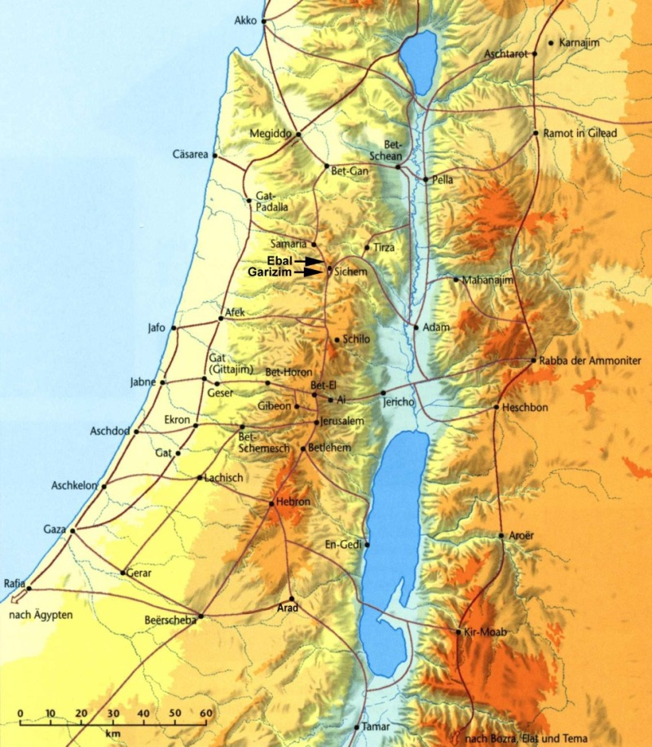

Slide 13
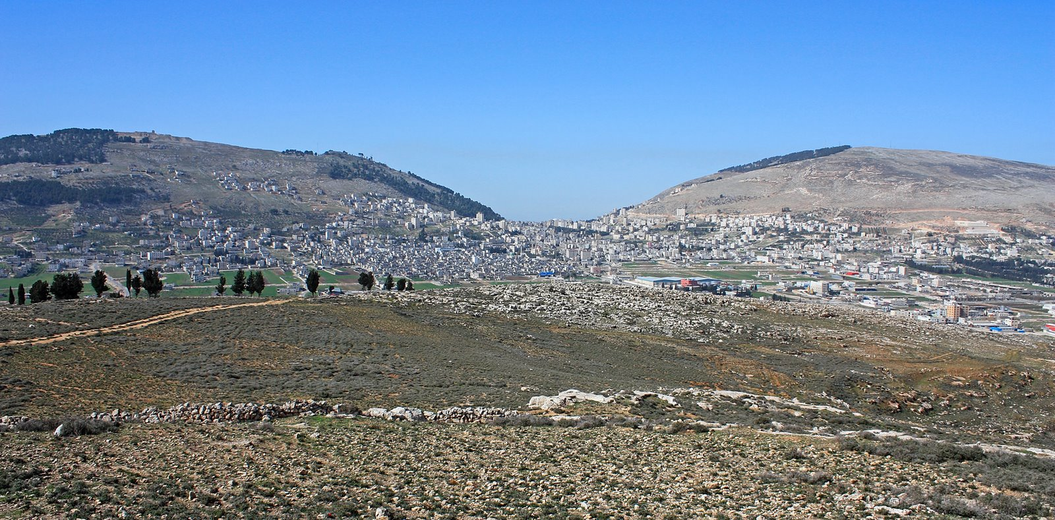

Slide 15
Garizim (Segen) – Ebal (Fluch) → ausgewogene Verkündigung
Nur die Menschen können wirklich wählen,
wenn sie wissen, was man wählen kann!

Slide 16
Garizim (Segen) – Ebal (Fluch) → ausgewogene Verkündigung
"Und Mose und die Ältesten von Israel befahlen dem Volk: Bewahrt das
ganze Gebot, das ich euch heute befehle! 2 Und es soll geschehen, an dem
Tag, an dem ihr über den Jordan in das Land hinüberzieht, das der HERR,
dein Gott, dir gibt, sollst du dir große Steine aufrichten und sie mit Kalk
bestreichen. 3 Und du sollst alle Worte dieses Gesetzes auf sie schreiben,
wenn du hinübergezogen bist, damit du in das Land kommst, das der HERR,
dein Gott, dir gibt, ein Land, das von Milch und Honig überfließt, wie der
HERR, der Gott deiner Väter, zu dir geredet hat. …

Slide 17
Garizim (Segen) – Ebal (Fluch) → ausgewogene Verkündigung
"… Und es soll geschehen, wenn ihr über den Jordan gezogen seid, sollt
ihr diese Steine, über die ich euch heute Befehl gebe, auf dem Berg Ebal
aufrichten, und du sollst sie mit Kalk bestreichen. 5 Und dort sollst du
dem HERRN, deinem Gott, einen Altar bauen, einen Altar aus Steinen.
Du sollst kein Eisen über ihnen schwingen; 6 aus unbehauenen Steinen
sollst du den Altar des HERRN, deines Gottes, bauen. Und du sollst dem
HERRN, deinem Gott, Brandopfer darauf opfern, 7 und du sollst
Heilsopfer opfern und dort essen und dich vor dem HERRN,
deinem Gott, freuen. (27,1-7)

Slide 18
Garizim (Segen) – Ebal (Fluch) → ausgewogene Verkündigung
"Alle Schrift ist von Gott eingegeben und nützlich zur Lehre,
zur Überführung, zur Zurechtweisung, zur Unterweisung in
der Gerechtigkeit, 17 damit der Mensch Gottes richtig ist,
für jedes gute Werk ausgerüstet." (2Tim 3,16-17)

